Slide 1
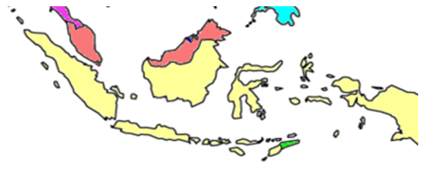
PETA PENYEBARAN ISLAM DI INDONESIA

